Slide 1
سیستم های کنترل خطی
سیستم کنترل ارتفاع تانکر آب
سیاوش ابراهیمی کمال
حسین اسکندری

Slide 2
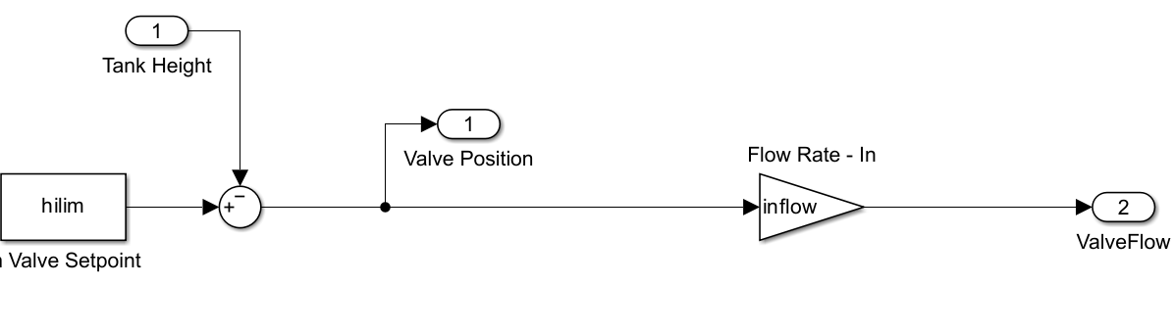
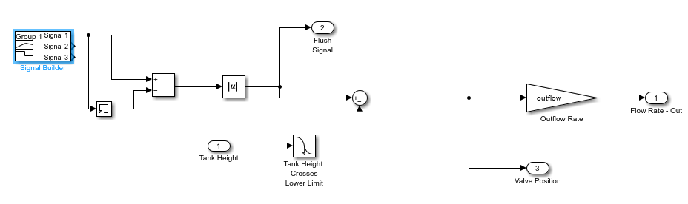
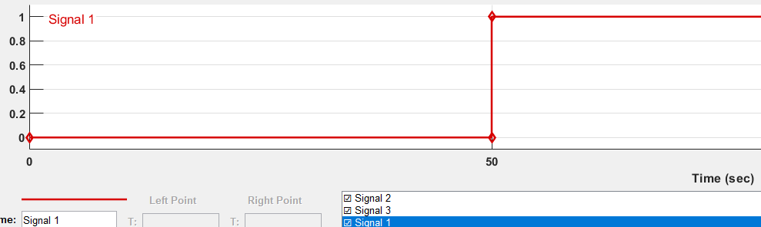
استخراج معادلات دینامیکی و پیاده سازی مدل
ورودی سیستم بصورت شیر جریان ورودی (فیدبک شده با ارتفاع)
شیر خروجی به عنوان اغتشاش(سیگنال پله در ثانیه 50 )
1

Slide 3
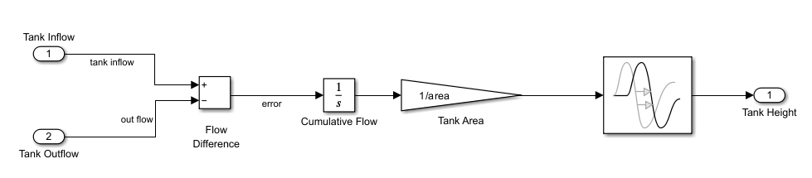
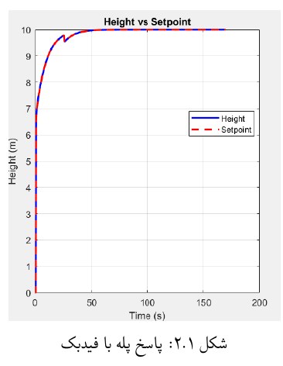
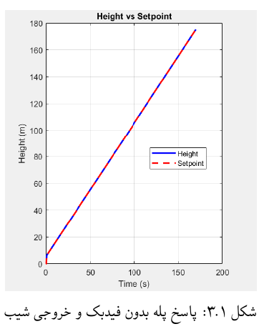
استخراج معادلات دینامیکی و پیاده سازی مدل
مدلسازی مخزن آب به عنوان انتگرال گیر خالص
پاسخ پله حلقه باز و حلقه بسته مدل
2

Slide 4
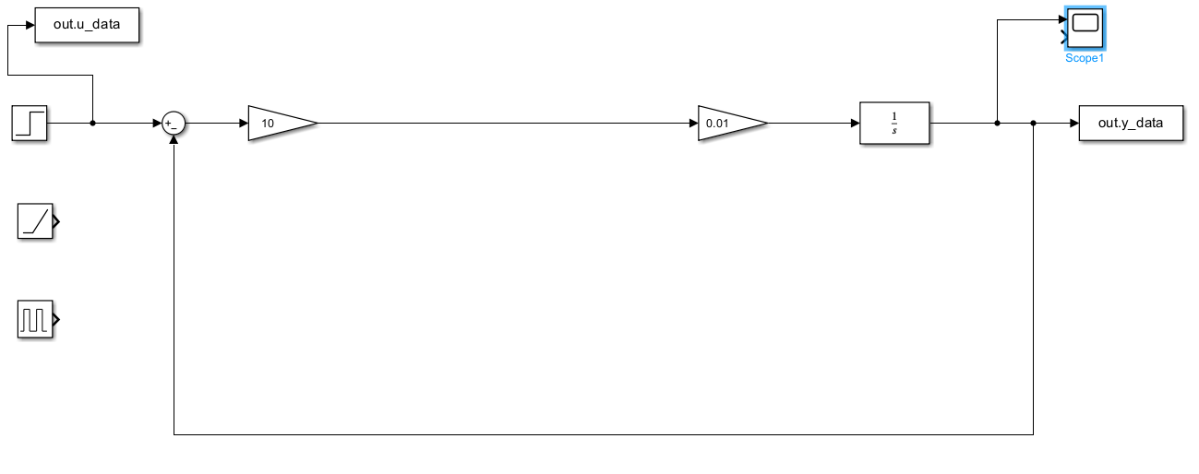

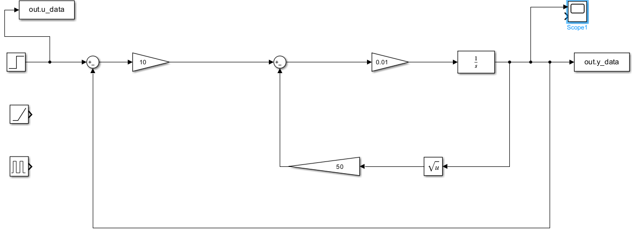

استخراج معادلات دینامیکی و پیاده سازی مدل
مدل جریان ورودی فیدبکی و بدون جریان خروجی
مدل جریان ورودی فیدبکی و تخلیه خروجی
3

Slide 5
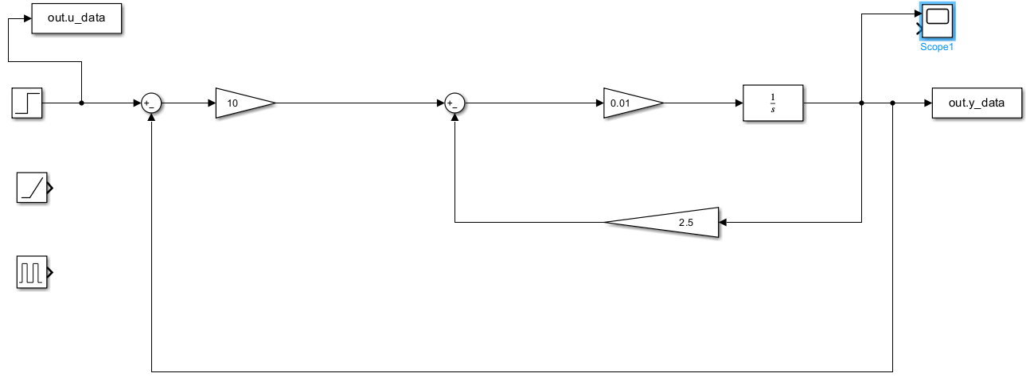

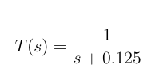
استخراج معادلات دینامیکی و پیاده سازی مدل
مدل خطی سازی شده
4

Slide 6
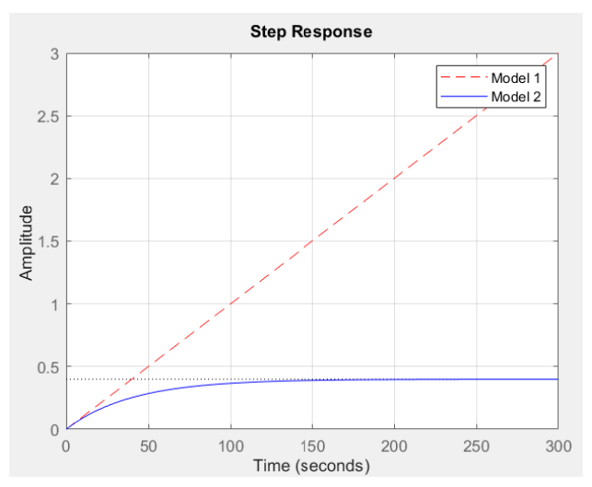
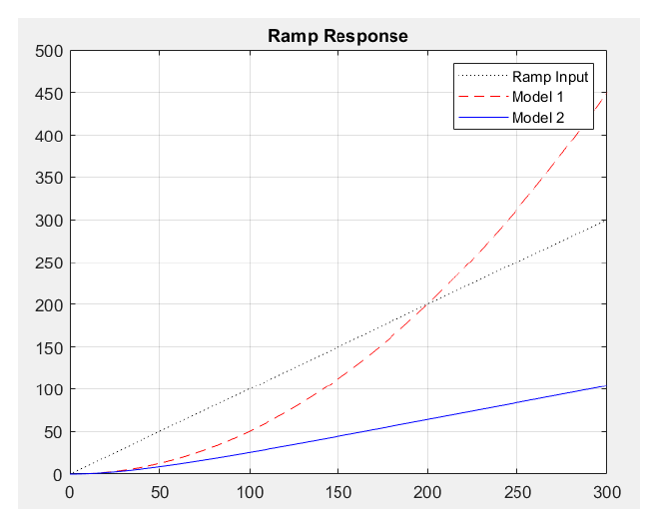
تحلیل حلقه باز سیستم
5

Slide 7
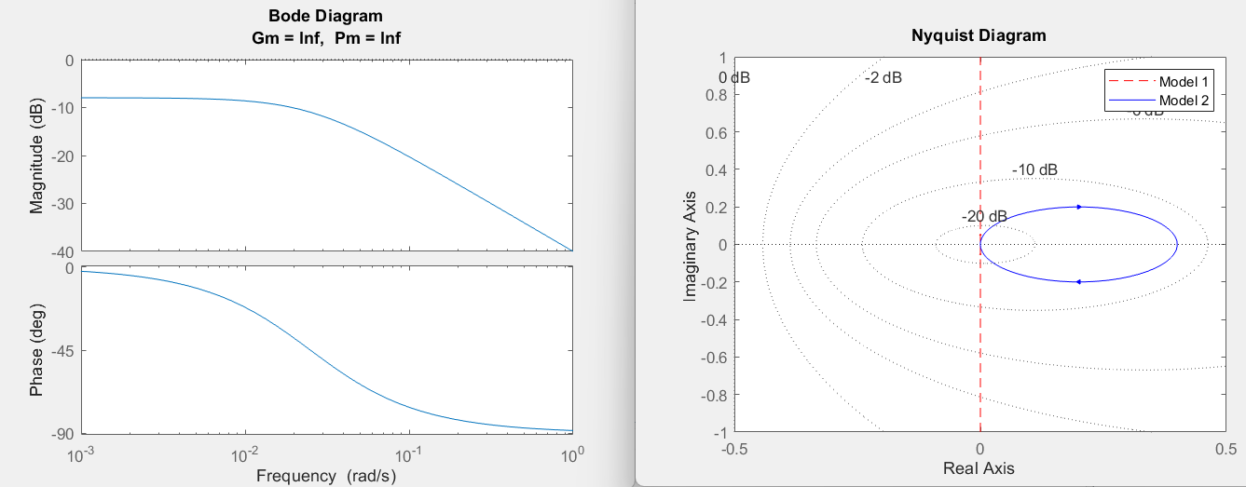
تحلیل حوزه فرکانس
6

Slide 8
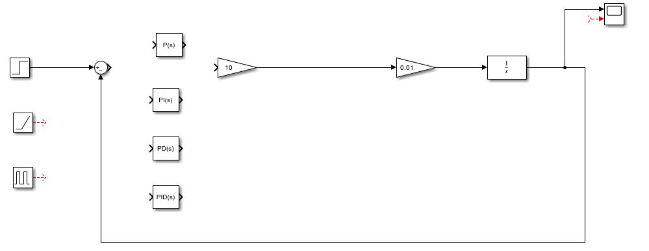
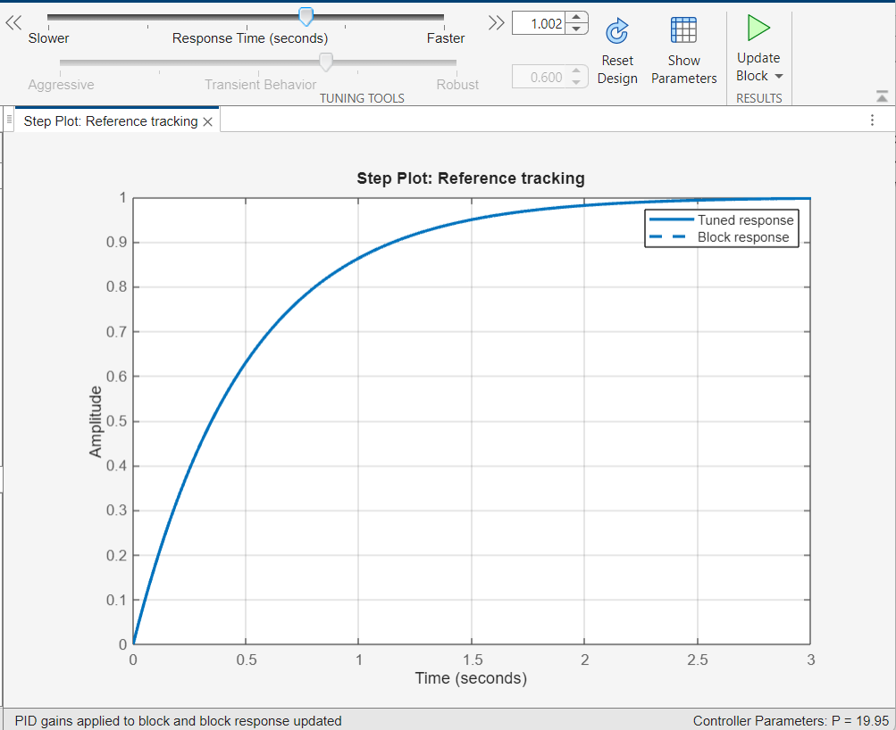
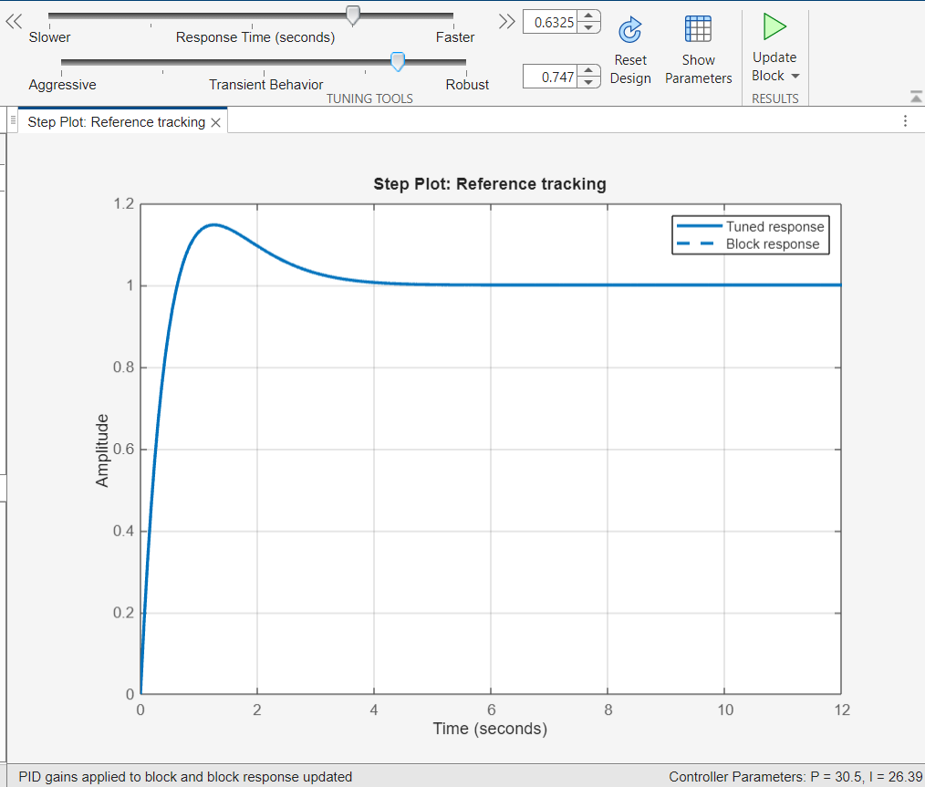
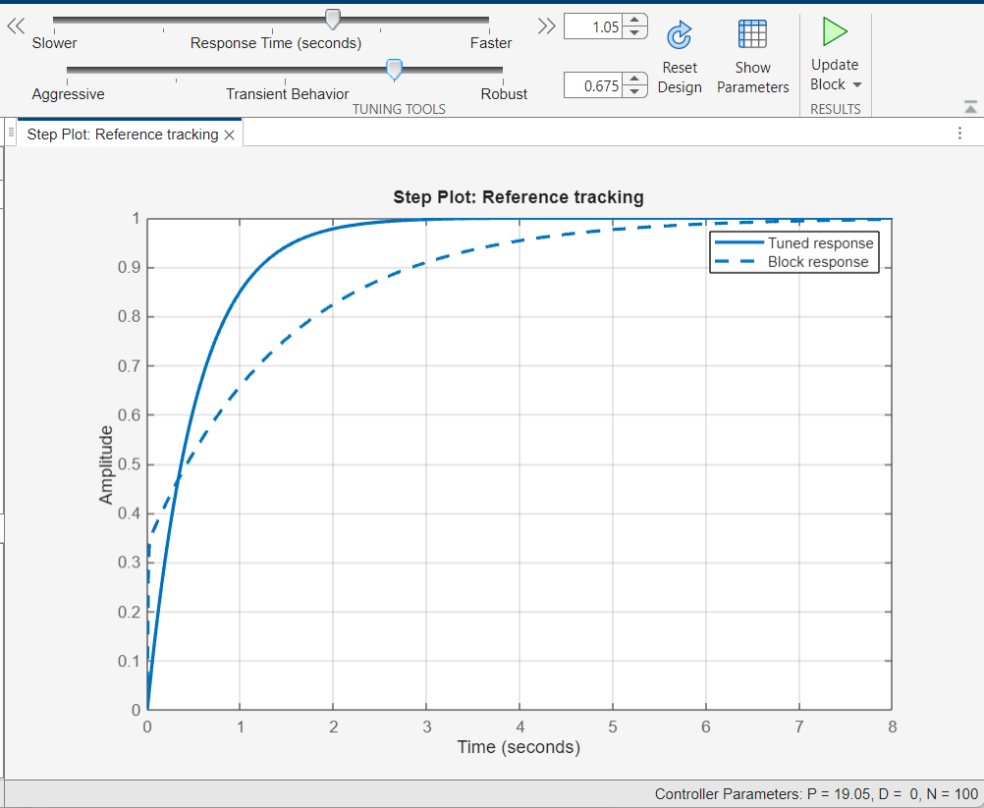
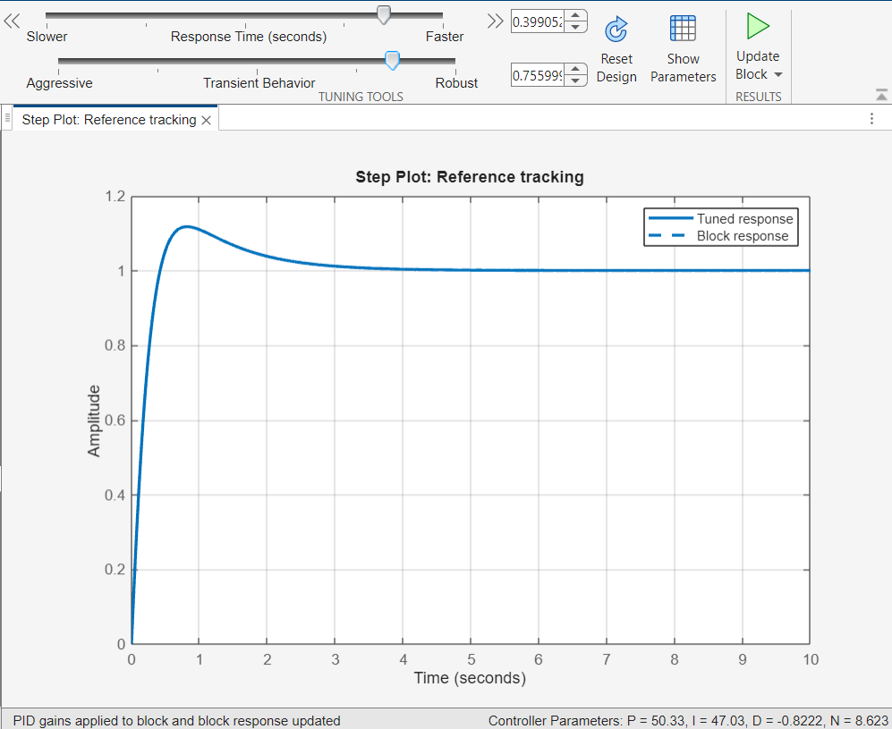
طراحی جبران ساز
سیستم خطی سازی شده اول
7

Slide 9
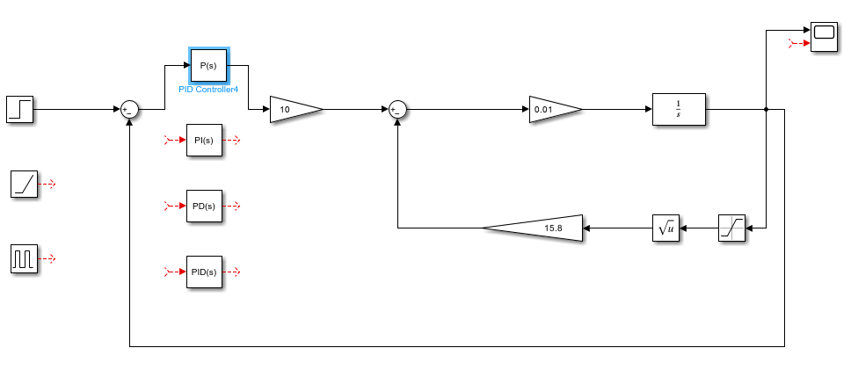
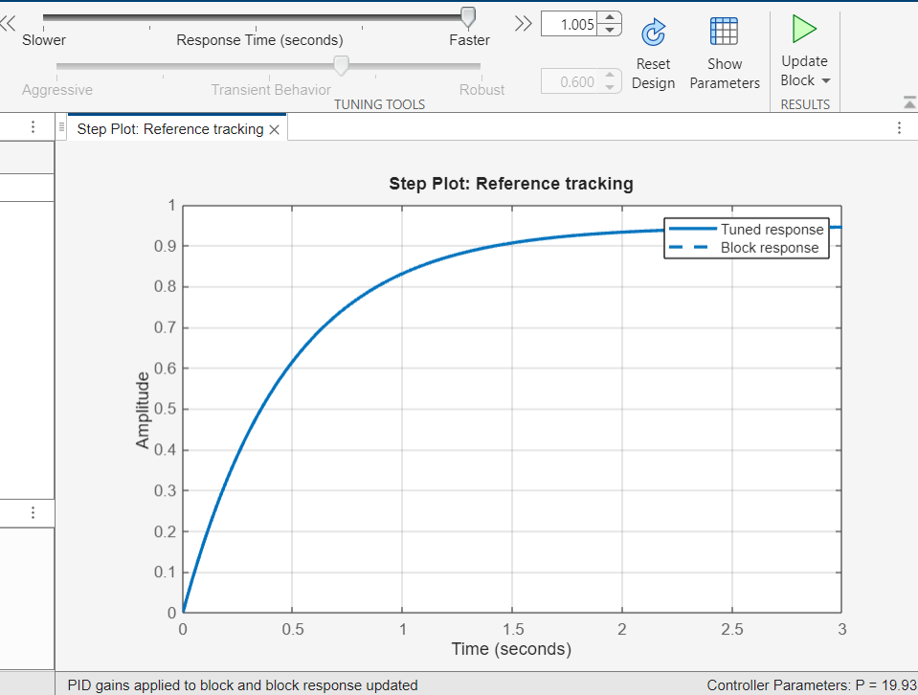
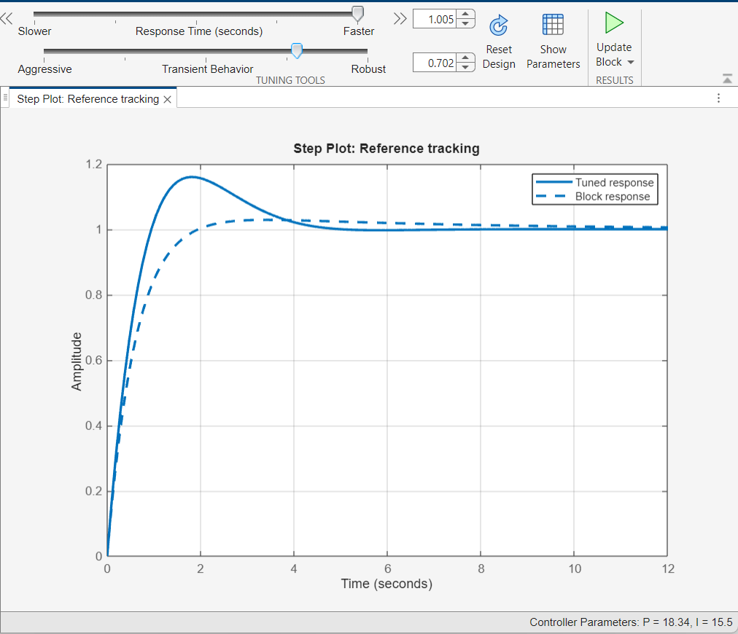
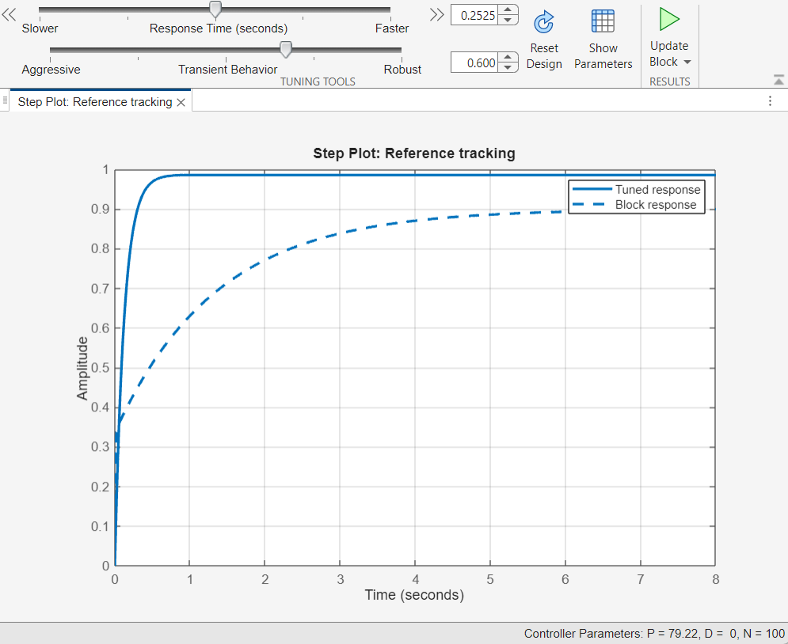
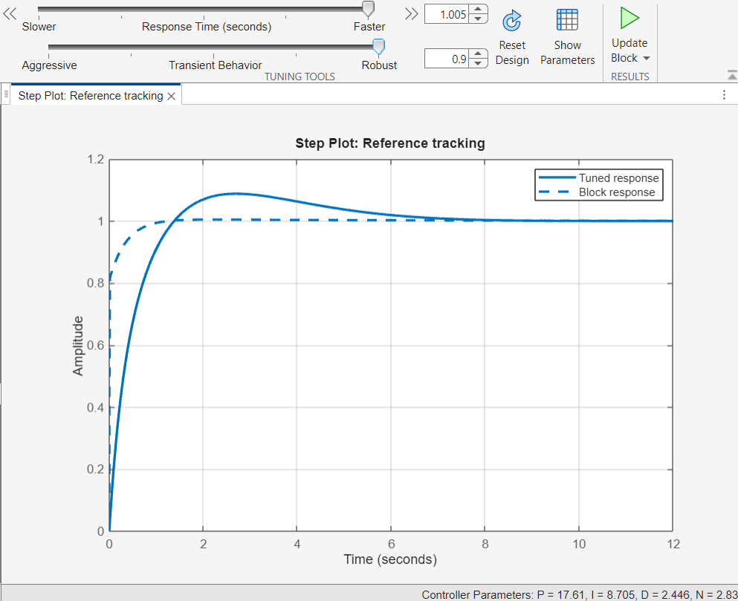
طراحی جبران ساز
سیستم غیر خطی دوم
8

Slide 10
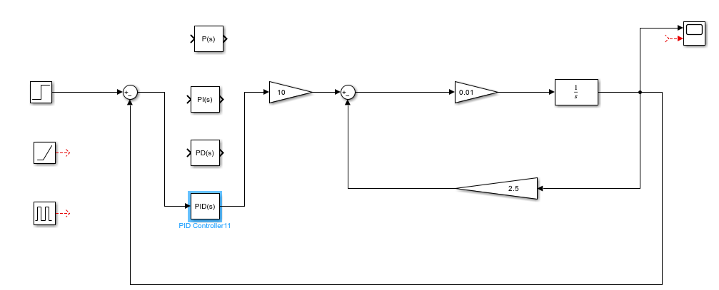
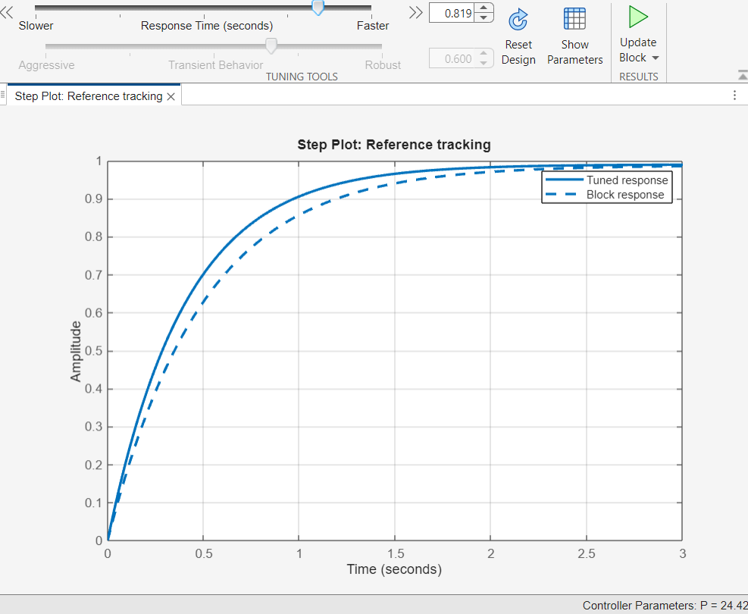
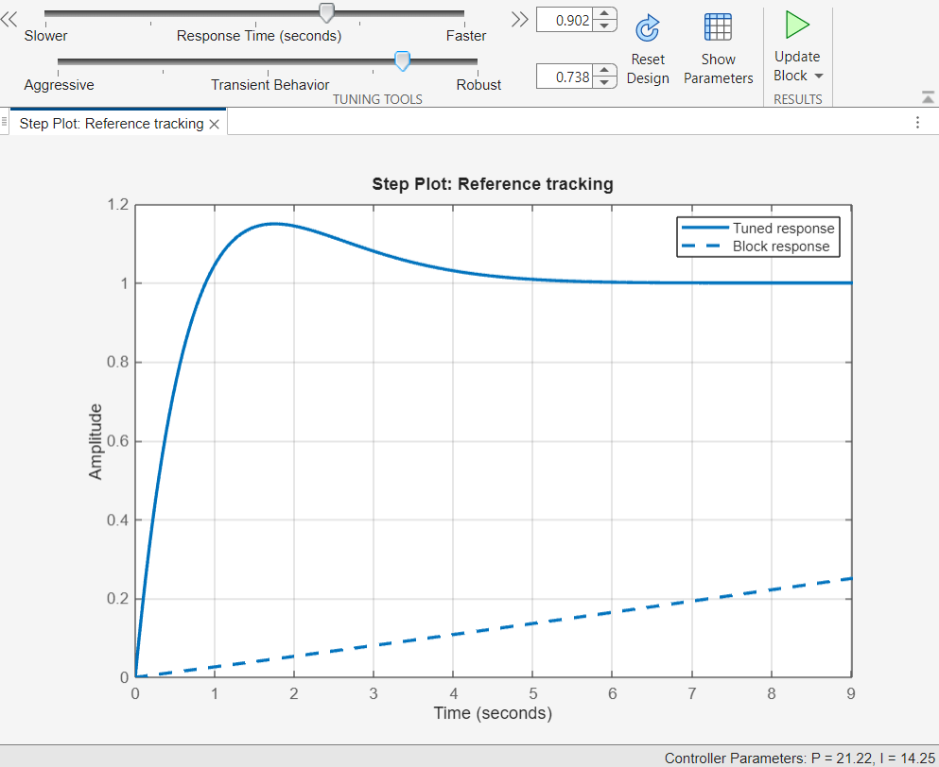

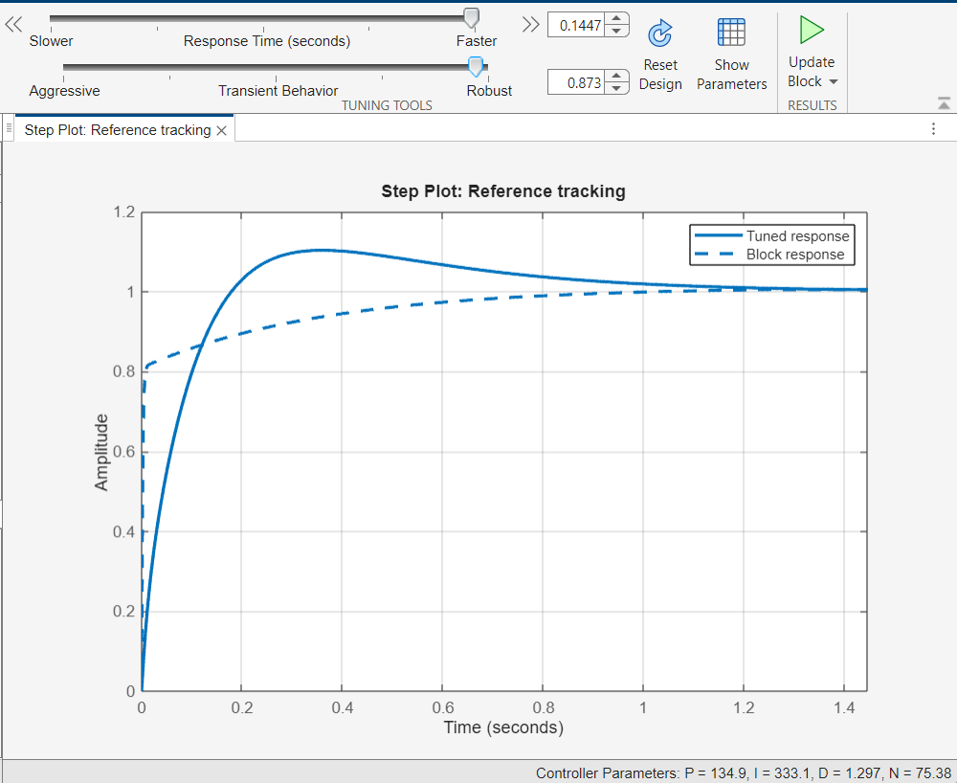
طراحی جبران ساز
سیستم خطی سازی شده دوم
9

Slide 11
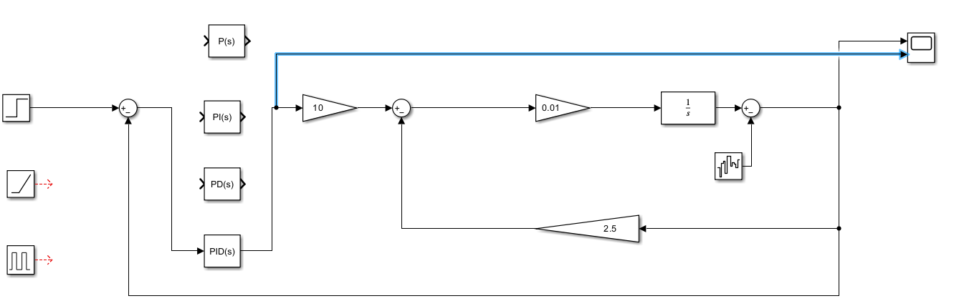
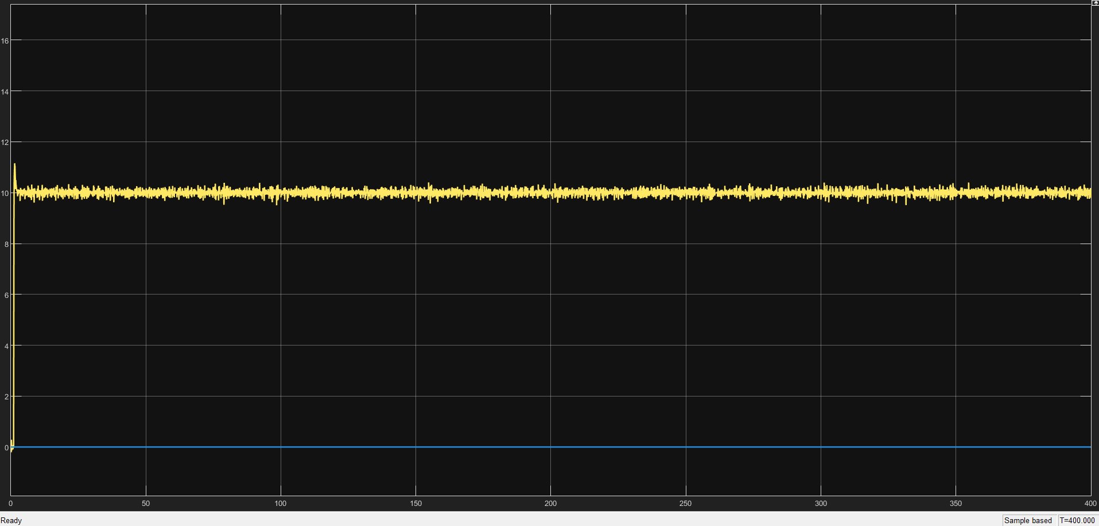
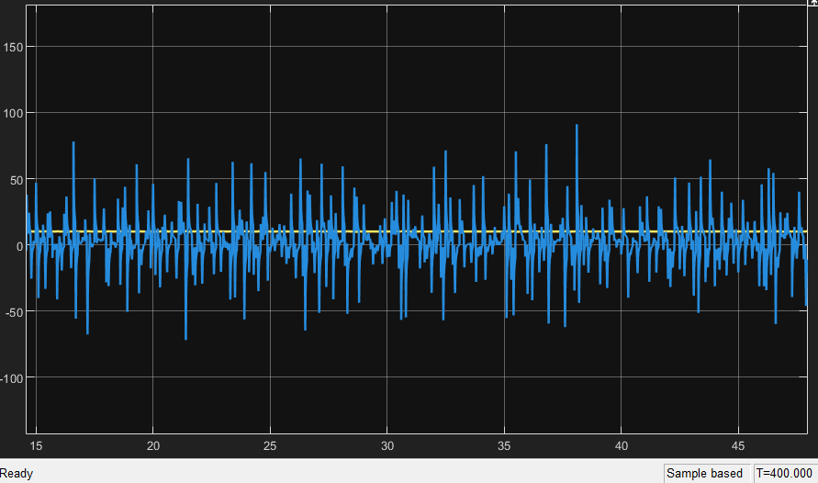
اثر نویز بر سیستم
بدلیل وجود مشتقگیر سیگنال شیر ورودی نویز چند برابر می شود
10

Slide 12
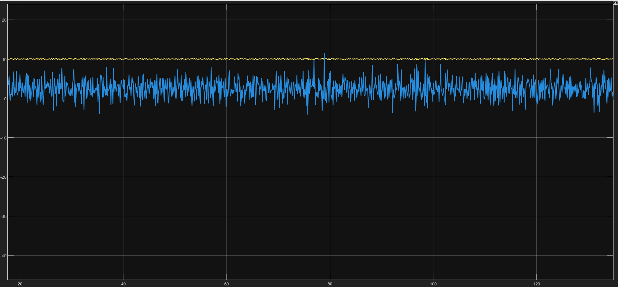
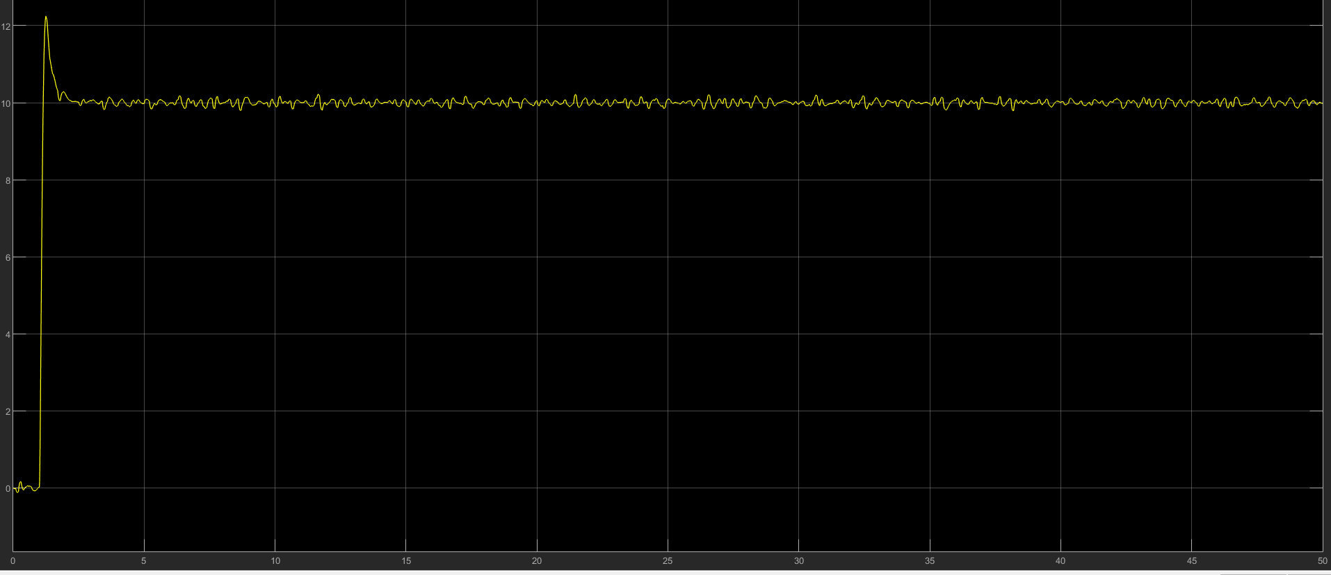
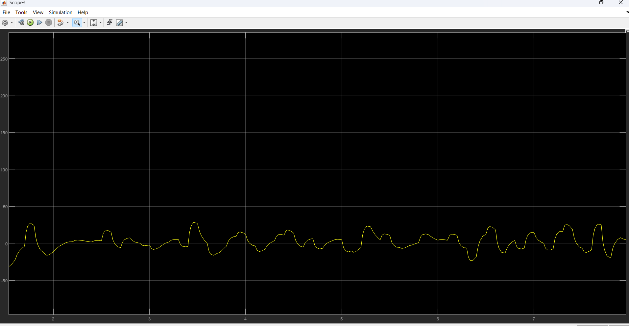
اثر نویز
استفاده از کنترلر انتگرالی تناسبی
استفاده از فیلتر پایین گذر
11

Slide 13
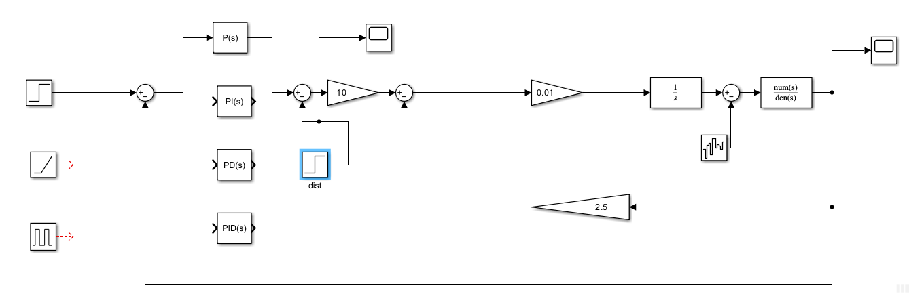
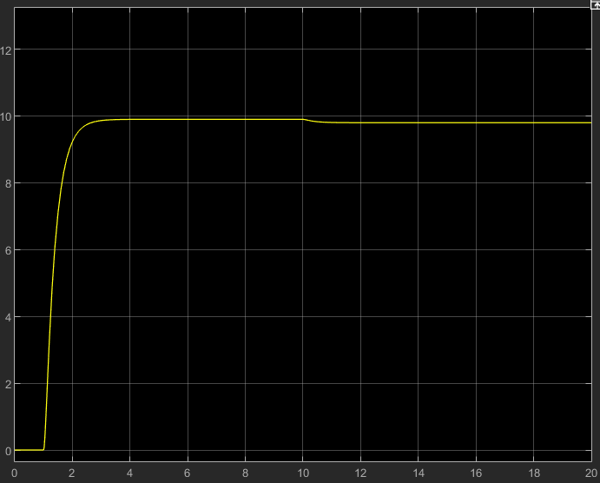
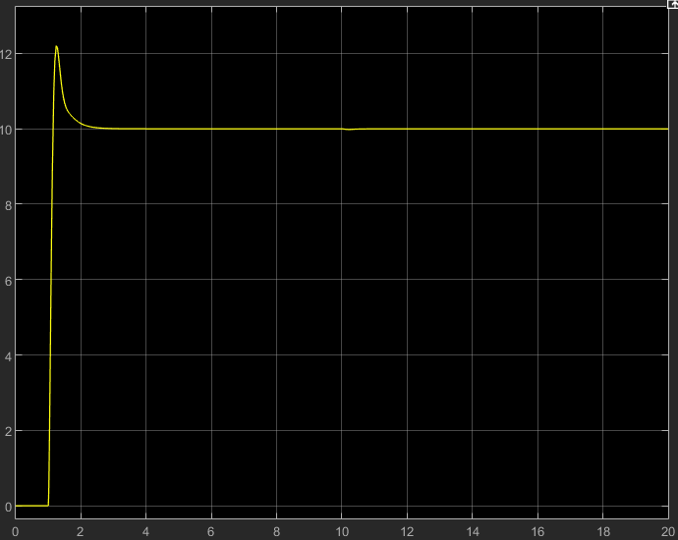
اثر نویز
تابع پله به عنوان اغتشاش
در صورت استفاده از کنترلر انتگرالی خطای ماندگار صفر
12

